Slide 1
Кам'яне вугілля

Slide 2
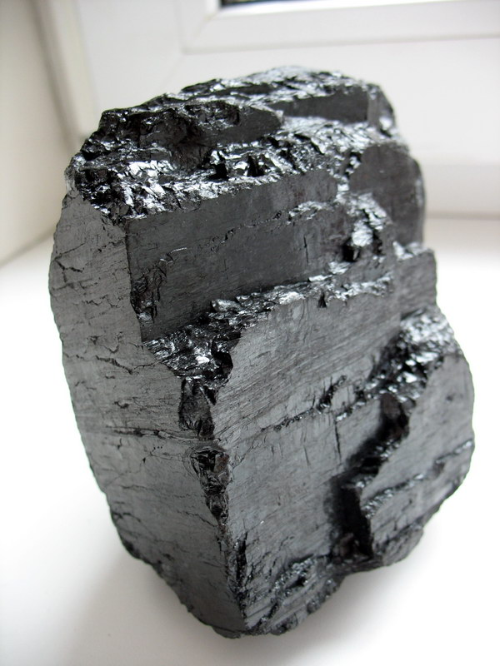
Кам'яне вугілля – осадова порода, яка є продуктом глибокого розкладання залишків рослин (деревовидних папоротей, хвощів і плаунів, а також перших голонасінних рослин). За хімічним складом – це суміш високомолекулярних поліциклічних ароматичних сполук з високою масовою часткою вуглецю, а також води і летких речовин з невеликими кількостями мінеральних домішок. При спалюванні вугілля отримують золу.

Slide 3
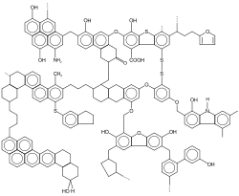
Хімічна структура вугілля

Slide 4
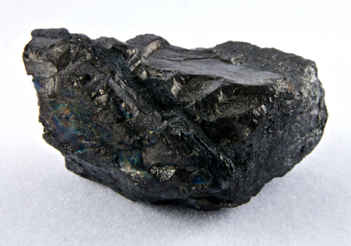
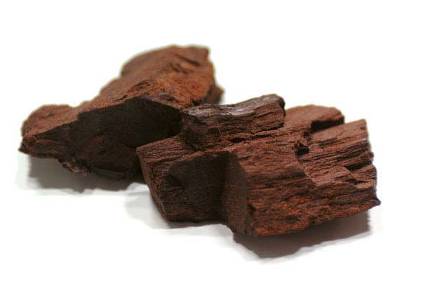
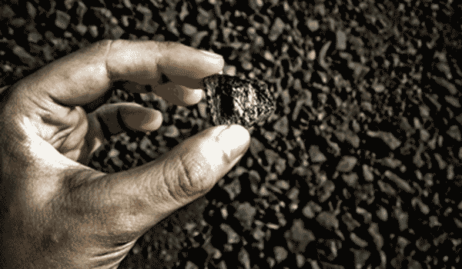
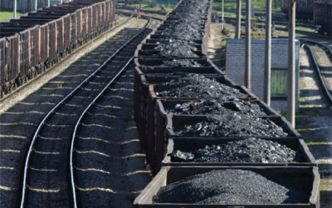
Характеристика Щільна порода чорного, іноді сіро-чорного кольору. Блиск смоляний або металічний. В органічній речовині кам'яного вугілля міститься 75-92 % вуглецю, 2,5-5,7 % водню, 1,5-15 % кисню. Містить 2-48 % летких речовин. Вологість 1-12 %. Вища теплота згоряння в перерахунку на сухий беззольний стан 30,5-36,8 МДж/кг. Кам'яне вугілля належить до гумолітів; сапропеліти і гумітосапропеліти присутні у вигляді лінз та невеликих прошарків.

Slide 5
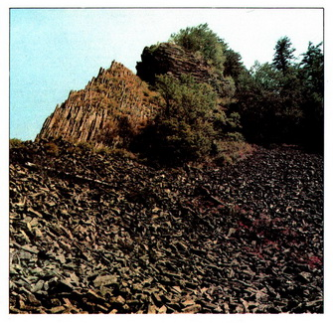
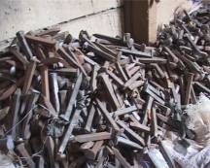
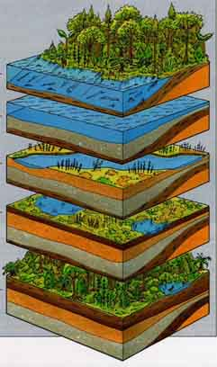
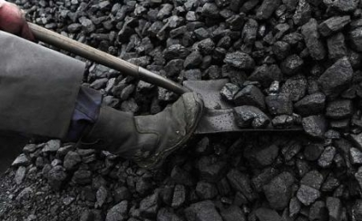
Утворення Кам'яне вугілля утворилося з продуктів розкладу органічних залишків рослин, що зазнали зміни (метаморфізм) в умовах високого тиску навколишніх порід земної кори і порівняно високої температури.

Slide 6
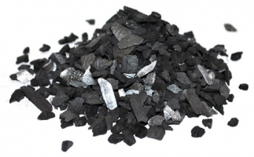
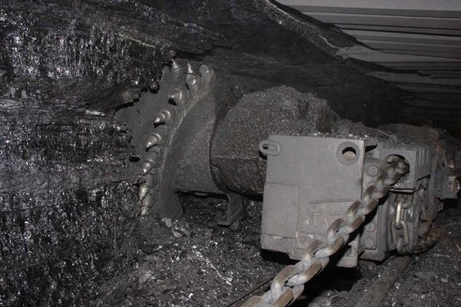
Класифікація, різновиди Кам'яне вугілля розділяють на блискуче, напівблискуче, напівматове, матове. У залежності від переважання тих або інших петрографічних компонентів виділяють вітренове, кларенове, дюрено-кларенове, кларено-дюренове, дюренове і фюзенове кам'яне вугілля. Серед структур органічної речовини вугілля виділено 4 типи (телінітова, посттелінітова, преколінітова і колінітова), які є послідовними стадіями єдиного процесу розкладання лігніно-целюлозних тканин. Існує багато видів класифікації кам'яного вугілля: за речовинним складом, петрографічним складом, генетичні, хіміко-технологічні, промислові та змішані. Генетичні класифікації характеризують умови накопичення вугілля, речовинні і петрографічні — його речовинний та петрографічний склад, хіміко-технологічні — хімічний склад вугілля, процеси формування та промислової переробки, промислові — технологічне групування видів вугілля в залежності від вимог промисловості. Класифікації вугілля в пластах використовуються для характеристики вугільних родовищ.

Slide 7
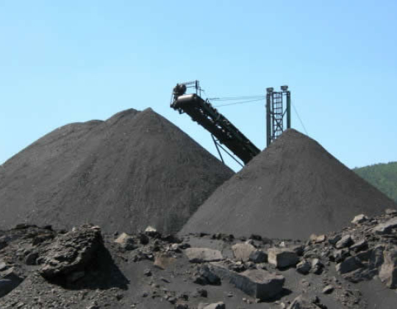
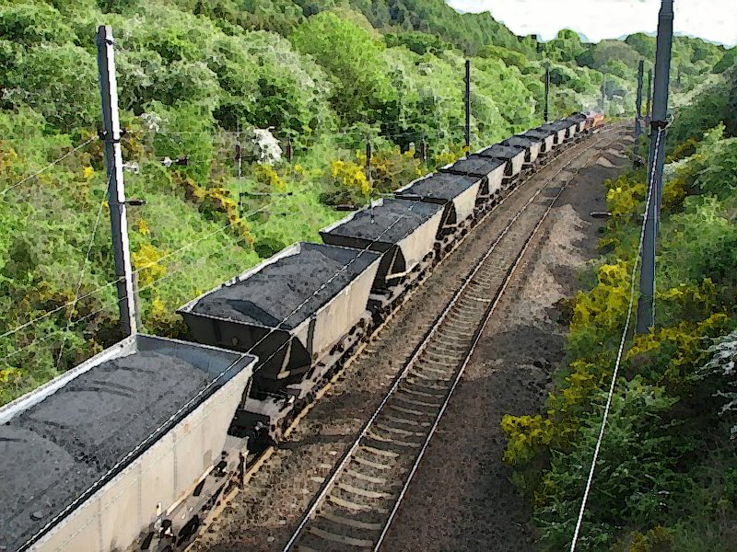
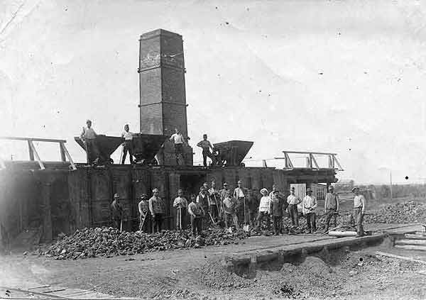
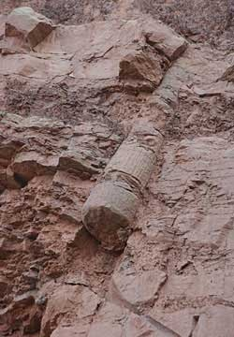
Найбільші розвідані запаси кам'яного вугілля в Україні зосереджені в Донецькому кам'яновугільному басейні та у Львівсько-Волинському вугільному басейні. За кордоном — в Карагандинському, Південно-Якутському, Мінусинському, Буреїнському, Тунгуському, Ленському, Таймирському, Аппалачському, Пенсильванському, Нижньорейнсько-Вестфальському (Рурському), Верхньосілезькому, Остравсько-Карвінському, Шаньсі, Південно-Уельському басейнах.

Slide 8
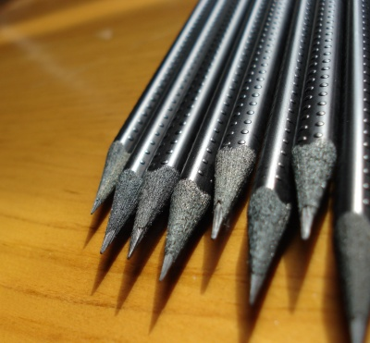
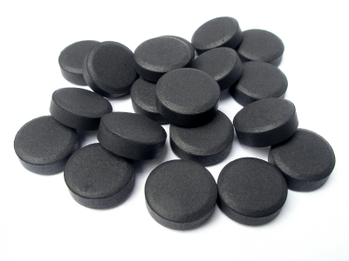
Використання Кам'яне вугілля використовується як технологічна, енерго-технологічна і енергетична сировина, при виробництві коксу і напівкоксу з отриманням великої кількості хімічних продуктів (нафталін, феноли, пек тощо), на основі яких одержують добрива, пластмаси, синтетичні волокна, лаки, фарби і т.і. Один з найперспективніших напрямів використання кам'яного вугілля — скраплення (зрідження) — гідрогенізація вугілля з отриманням рідкого палива. При переробці кам'яного вугілля отримують також: активне вугілля, штучний графіт і т. д.; в промислових масштабах вилучається ванадій, ґерманій і сірка; розроблені методи отримання ґалію, молібдену, цинку, свинцю. Для задоволення потреб економіки Україна щорічно використовує близько 100 млн. т вугілля, з яких майже 80 млн. т видобувається вітчизняними підприємствами.

Slide 9
